Slide 1
FRONT-END DEV
SUPPORT DE COURS

Slide 2



FRONT END DEV
RAPPELS DES LOCALISATIONS DES APPELATIONS, DES LANGAGES, DES TRANSACTIONS
FRONT-END
BACK-END
CLIENT
SERVEUR WEB
SERVEUR BDD
Exemples de
LOGICIELS->
NAVIGATEUR
APACHE
ou SERVEUR sous node.js
MYSQL
PHP
LANGAGES->
JAVASCRIPT
SQL
JAVASCRIPT
JAVASCRIPT
LANGAGES
DE DESCRIPTIONS->
C/C++
HTML
XML
JSON
CSS
REQUETE HTTP /
RESPONSE HTTP

Slide 3

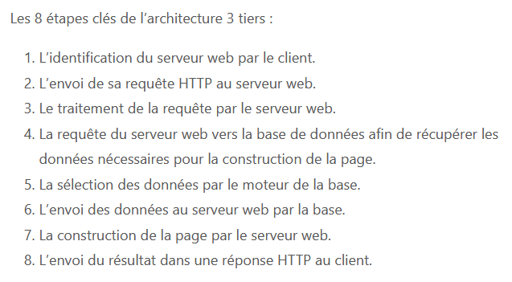
FRONT END DEV
Illustrations : https://itexpert.fr/blog/architecture-3-tiers-en-images/

Slide 4
FRONT END DEV
RAPPELS DES LOCALISATIONS DES APPELATIONS, DES LANGAGES, DES TRANSACTIONS
FRONT-END
BACK-END
CLIENT
SERVEUR WEB
SERVEUR BDD
Exemples de
LOGICIELS->
NAVIGATEUR
APACHE
ou SERVEUR sous node.js
MYSQL
PHP
LANGAGES->
JAVASCRIPT
SQL
JAVASCRIPT
JAVASCRIPT
LANGAGES
DE DESCRIPTIONS->
C/C++
HTML
XML
JSON
CSS

Slide 5
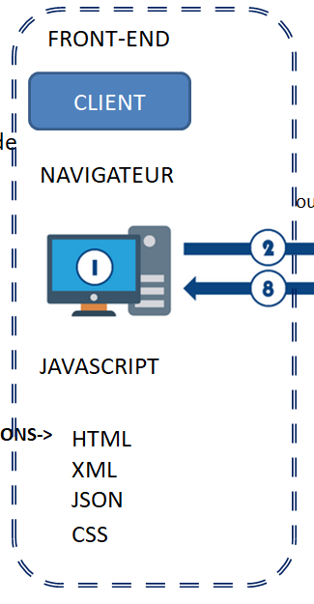
FRONT END DEV
FOCUS SUR
LE
NAVIGATEUR

Slide 6
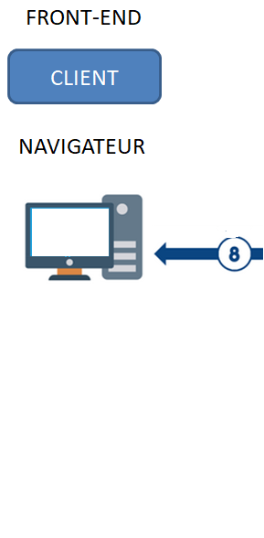
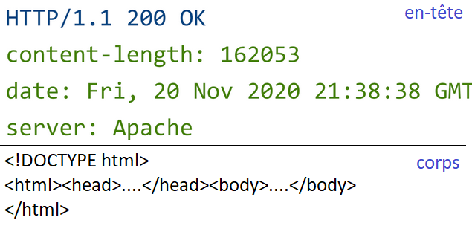
FRONT END DEV
RESPONSE HTTP

Slide 7
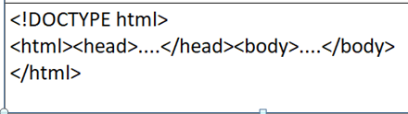
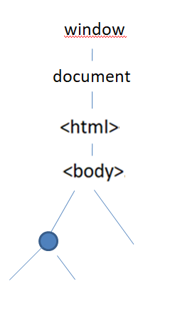
FRONT END DEV
Demandes de fichiers externes ?
index.html
(BOM)
Demandes de ressources externes ?
DOM
HIERARCHISATION DE TOUS LES ELEMENTS HTML

Slide 8

FRONT END DEV
.ico
.Jpg
.CSS
.JS
Page web affichée !

Slide 9

FRONT END DEV
FOCUS SUR
LA
FORMATION
VISUELLE
DE LA
PAGE WEB

Slide 10
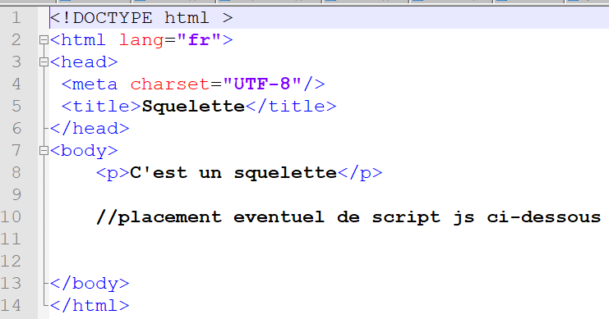
FRONT END DEV
Squelette HTML : html skeleton :

Slide 11
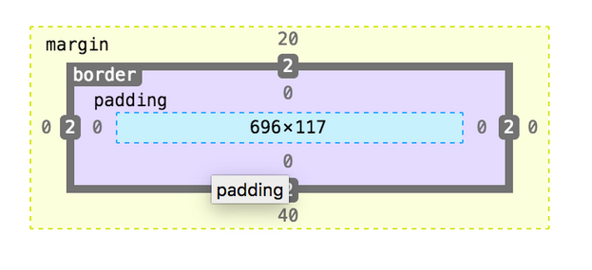
FRONT END DEV
1 élément html = 1 boite

Slide 12
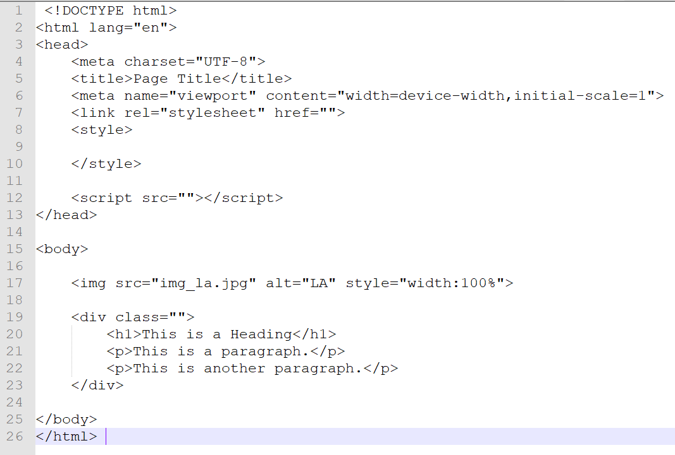
FRONT END DEV

Slide 13

FRONT END DEV
LE flux = LE cours d’affichage naturel des éléments html sur une page web
SANS CSS

Slide 14
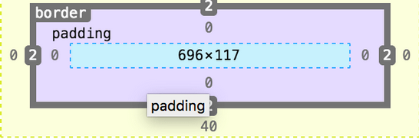
FRONT END DEV
Empilement de boites dans le flux
FUSION DES MARGES

Slide 15
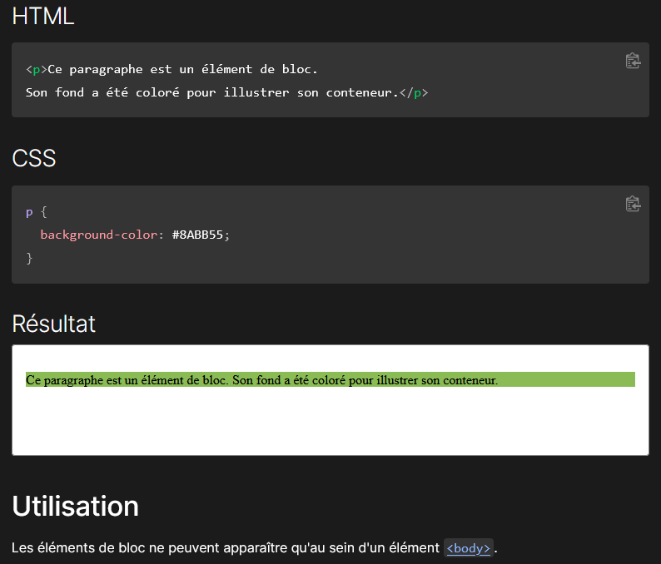
FRONT END DEV
ELEMENT HTML DE TYPE BLOC

Slide 16
















FRONT END DEV
ELEMENTS HTML DE TYPE BLOC
CONTENEUR PARENT
Un élément de type bloc occupe tout l'espace horizontal de son élément parent (conteneur), et un espace vertical égal à la hauteur de son contenu, créant ainsi un bloc

Slide 17
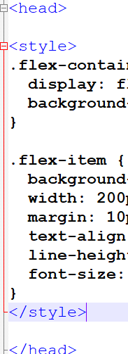
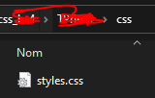
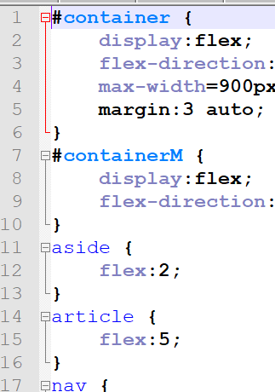
FRONT END DEV
MEMENTO SUR CSS :
Lier une feuille de style avec le fichier html
En section <head> toujours:
En section <head> du fichier .html

Slide 18
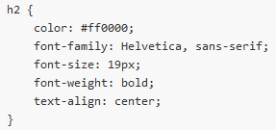
FRONT END DEV
MEMENTO SUR CSS :

Slide 19
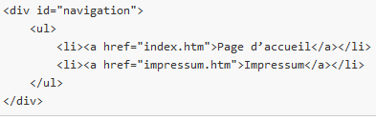

FRONT END DEV
MEMENTO SUR CSS :
HTML
CSS

Slide 20

FRONT END DEV
MEMENTO SUR CSS :
HTML
CSS
https://www.ionos.fr/digitalguide/sites-internet/web-design/apprendre-le-css-avec-simplicite/

Slide 21


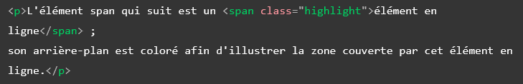


FRONT END DEV
ELEMENT HTML DE TYPE INLINE

Slide 22







FRONT END DEV
ELEMENT HTML DE TYPE INLINE
Les éléments en lignes n'occupent que l'espace entre leurs balises et s'insèrent dans le flux du contenu plutôt que de créer un nouveau « bloc » visuel.

Slide 23
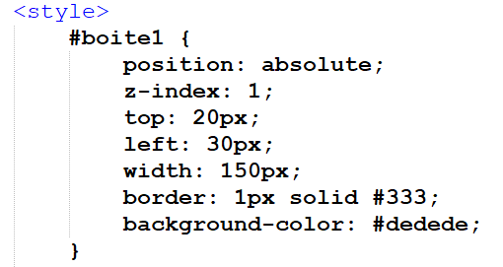

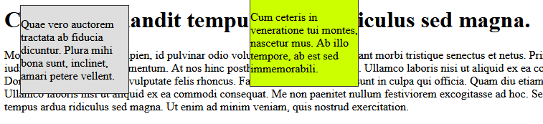
FRONT END DEV
CAS DE SORTIE DU FLUX : position : absolute
html
CSS
RENDU VISUEL PAGE WEB DANS NAVIGATEUR
Voir exemple-01.html

Slide 24
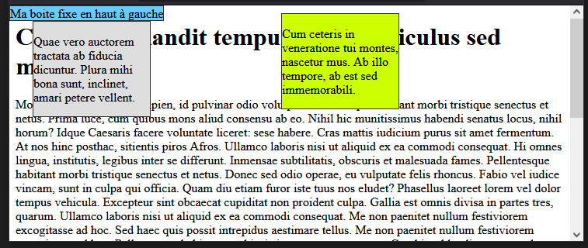
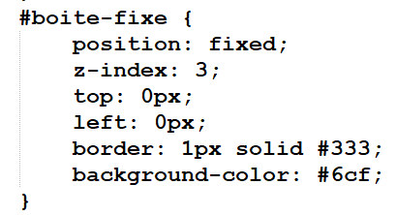

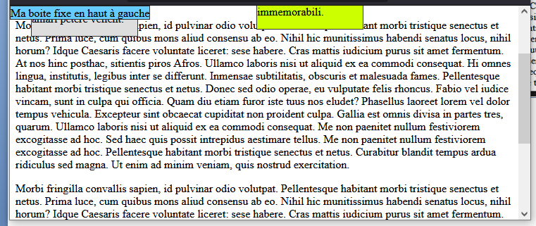
FRONT END DEV
position: fixed;
CSS
HTML
Voir Exemple-02.html

Slide 25

FRONT END DEV
position: relative;
Ne sort pas du flux. Décale l’élément de son repère d’origine dans
le flux
Voir exemple-03.html

Slide 26
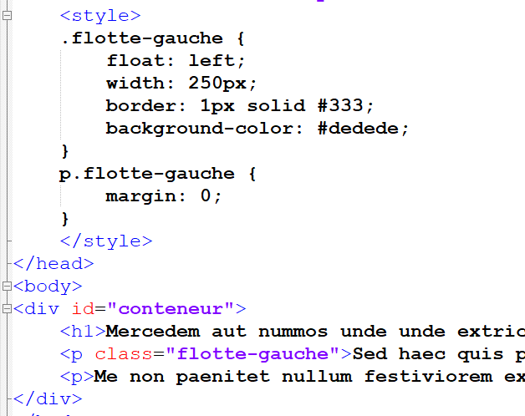
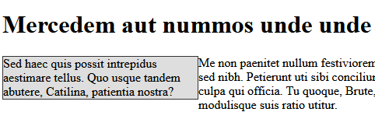
FRONT END DEV
Boites flottantes : de moins en moins utilisées depuis la technologie FLEXBOX
Techno delicate
Voir float1.html
Puis float2.html
Puis comment annuler la disposition float avec float3.html

Slide 27
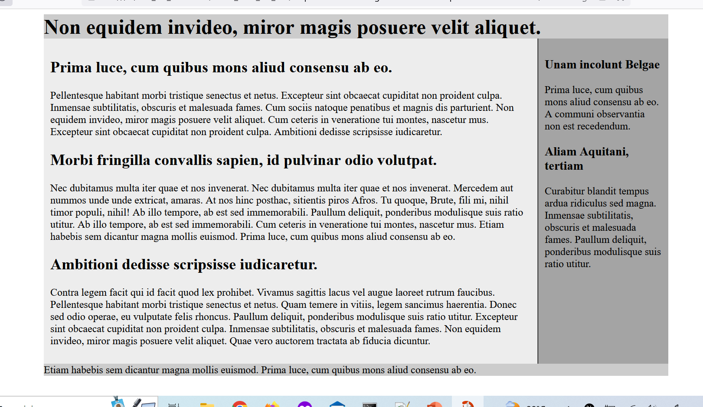
FRONT END DEV
Boites flottantes : de moins en moins utilisées depuis la technologie FLEXBOX
Techno delicate
MAIS RESULTATS PROPRES SI MAITRISEE
Voir misenpage.html

Slide 28
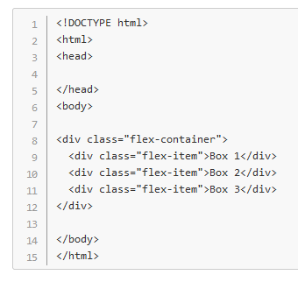
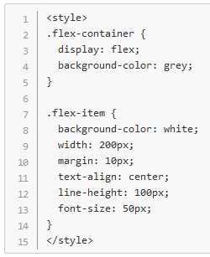
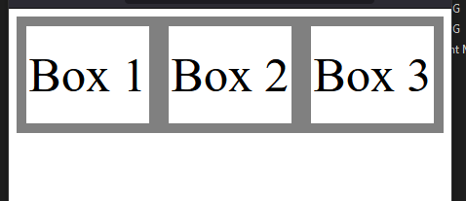
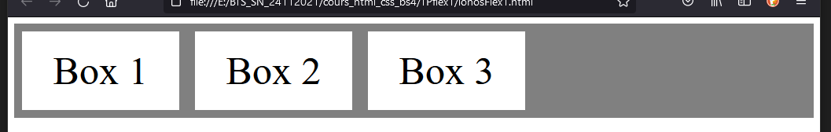
FRONT END DEV
TECHNOLOGIE FLEXBOX
CSS
HTML

Slide 29
FRONT END DEV
TECHNOLOGIE FLEXBOX
COMPOSER UNE PAGE WEB AVEC HTML ET CSS
AFIN D OBTENIR LES RESULTATS CI DESSOUS
Modifier les paramètres CSS

Slide 30
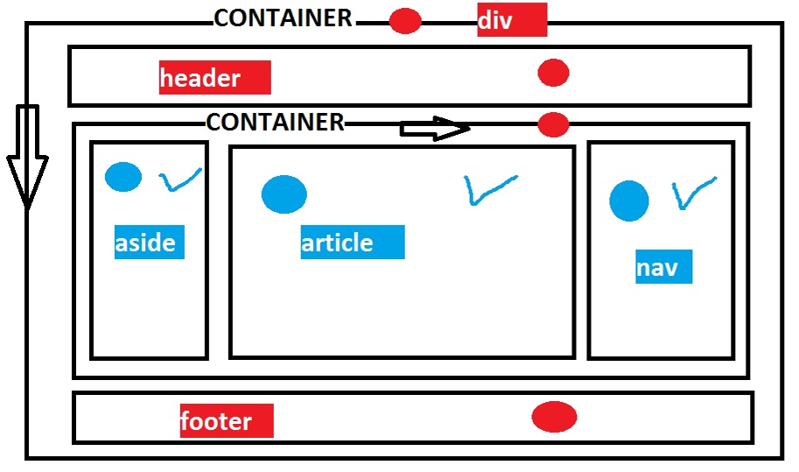
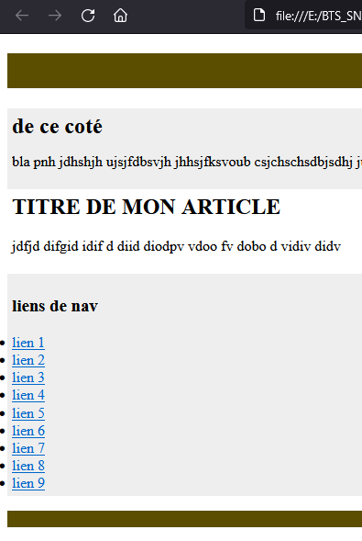
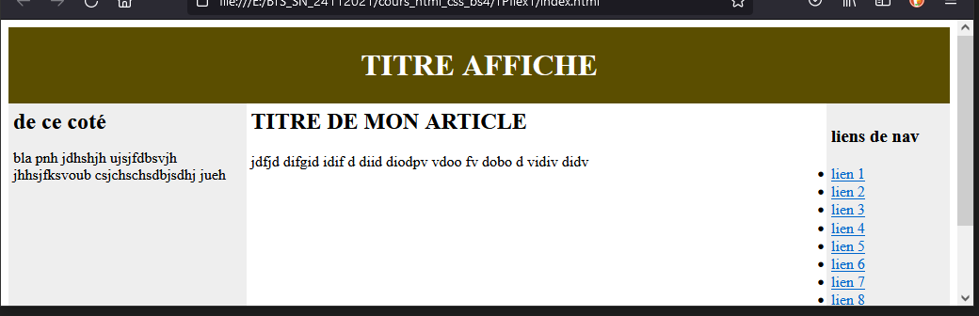
FRONT END DEV
TECHNOLOGIE FLEXBOX

Slide 31
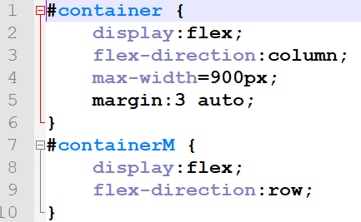
FRONT END DEV
TECHNOLOGIE FLEXBOX

Slide 32
FRONT END DEV
FAIRE LE TP FLEX1 ETUDIANT.PDF

Slide 33
FRONT END DEV
PREPARATION DU REPERTOIRE
DE
DEVELLOPEMENT WEB

Slide 34
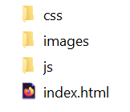

FRONT END DEV
REPERTOIRE DE TRAVAIL DESIGN WEB
Charte graphique,
embellissement
Sous-répertoires
styles.css …
.jpg .png …
… .js
Animations,
contrôle de formulaire
etc …
Première page servie par le serveur web au client éventuellment générée par PHP
C’EST DU CONTENU

Slide 35
FRONT END DEV
BOOTSTRAP 4
DEFINITION D’UN FRAMEWORK

Slide 36
FRONT END DEV
REPERTOIRE DE TRAVAIL DESIGN WEB
Charte graphique,
embellissement
styles.css …
.jpg .png …
… .js
Animations,
contrôle de formulaire
etc …
Première page servie par le serveur web au client éventuellment générée par PHP

Slide 37
FRONT END DEV

Slide 38
FRONT END DEV
Fin provisoire du support de cours front-end

